Slide 1


SHAPE
Sogang Herald Advanced Pioneer Education
이 시대를 이끌어 갈 ‘경영리더’를 위한 전문 경영교육 프로그램 SHAPE

Slide 2

특징 · 특전
커리큘럼
교과소개
수료기준
기업체 위탁교육
모집요강
84기 학사일정
SHAPE
이 시대를 이끌어 갈 ‘경영리더’를 위한
전문 경영교육 프로그램 SHAPE

Slide 3


경영 성과 향상
경영리더의 전방위 핵심역량 강화
서강대학교
서강대 경영전문대학원의
우수한 교수진과 커리큘럼 및 경영자 양성교육 노하우
전문운영자의 철저한 학사관리
1:1 Humana Touch Service
온라인 교육의 장점
시간부족과 거리의 제약 극복
정제된 교육 내용의 반복학습 가능
차세대 핵심 리더로서 필요한 경영 전문지식 습득 및 경영관리 역량 강화
경영 전반에 대한 종합적 사고능력 개발 및 현업 연계를 통한 성과창출 기여
외부 전문기관의 검증된 교육 컨텐츠 제공을 통한 구성원 교육 니즈 충족

Slide 4





■ 특전
01
서강대학교 로욜라도서관
대출증 발급
02
서강대 총장 및
경영전문대학원장
공동명의 수료증
03
SHAPE 과정 수료 후
서강대 총동문회
가입자격 부여
04
모바일 기기 복습 제공
과목 종료 후
1년간 복습가능
특전 사항은 학교사정에 의해 변경될 수 있습니다.

Slide 5

■ 커리큘럼
Education
Schedule
구분 |  | 1개월 |  | 2개월 |  | 3개월 |  | 4개월 |  | 5개월 |  | 6개월 |  | 수료후
행사 |  | 오리엔 테이션 |  |  |  |  |  |  |  |  |  |  |  | 수료식
온라인학습
 |  | 공통필수 6과목
캠퍼스특강 |  | 온라인학습 과목 리뷰, 경영학 및 사회적 이슈 특강, CEO특강 등 (월 1회) |  |  |  |  |  |  |  |  |  |  |  | 수료 후 평생참여가능
경영
전략
마케팅
관리
회계학
원론
재무
관리
인사
조직
LSOM
오리엔테이션과 수료식 등 모든 일정은 상황에 따라 변경될 수 있습니다.

Slide 6

■ 교과목 소개
경영전략
회계학 원론
재무관리
교수진 | 서정일 외 2명
학습시간 | 15주차
교수진 | 송민섭,양준선
학습시간 | 15주차
교수진 | 이영주,김도성
학습시간 | 15주차
제품과 서비스의
가치창조 프로세스
마케팅 관리
인사조직
교수진 | 정재학
학습시간 | 15주차
교수진 | 최장호
학습시간 | 15주차
교수진 | 이준겸,하병천
학습시간 | 15주차
현재 ‘마케팅관리, 인사조직’ 외 과목들은 팀티칭으로 운영되고 있습니다.

Slide 7
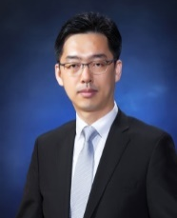
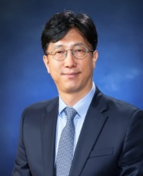
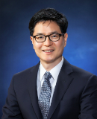
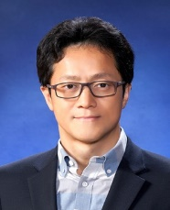
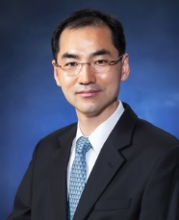
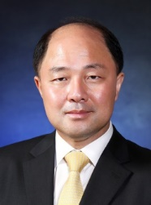
■ 교수진 소개
서정일 교수
박종훈 교수
김양민 교수
경영전략
University of Wisconsin-Madison, Ph.D.
서강대학교 경영대학 교수
인사조직∙전략(경영전략)
경영전략
University of British Columbia, Ph.D.
서강대학교 경영대학 교수
인사조직∙전략(경영전략)
- 한국전략경영학회 고문
경영전략
Texas A&M University, Ph.D.
서강대학교 경영대학 교수
인사조직∙전략(경영전략)
정재학 교수
송민섭 교수
양준선 교수
마케팅관리
Cornell University, Ph.D.
서강대학교 경영대학 교수
마케팅(계량모델)
- 한국마케팅과학회 학회장
회계학원론
Syracuse University, Ph.D.
서강대학교 경영대학 교수
회계(재무회계)
회계학원론
Temple University, Ph.D.
서강대학교 경영대학 교수
회계(재무회계)
SHAPE 교수진은 학교 사정에 따라 변경될 수 있습니다.

Slide 8
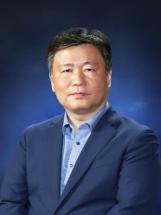
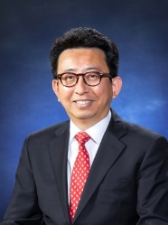
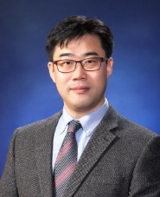
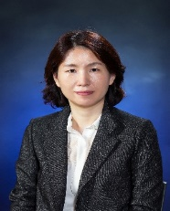
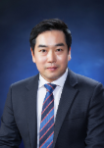
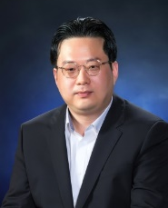
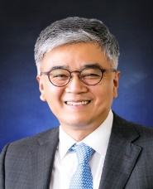
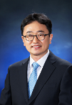
■ 교수진 소개
이영주 교수
김도성 교수
최장호 교수
재무관리
State University of New York at Buffalo, Ph.D.
서강대학교 경영대학 교수
재무(기업재무)
재무관리
Drexel University, Ph.D.
서강대학교 경영대학 교수
재무(투자)
인사조직
University of Wisconsin – Madison, Ph.D.
서강대학교 경영대학 교수
인사조직·전략(인사관리)
이준겸 교수
하병천 교수
제품과 서비스의
가치창조 프로세스
Cornell University, Ph.D.
서강대학교 경영대학 교수
LSOM(비지니스프로세스관리)
제품과 서비스의
가치창조 프로세스
George Washington University, Ph.D.
서강대학교 경영대학 교수
LSOM(물류)
SHAPE 교수진은 학교 사정에 따라 변경될 수 있습니다.

Slide 9

수료기준
학습진도
과제평가
형성평가
수료평가
1일 최대 6차시
50점 만점
10점 만점
40점 만점
과목수료
SHAPE
과정 이수
SHAPE 수료
진도율 80% 이상
과제+형성/수료평가60점 이상
오프라인 수료식
수료패/수료증 발급
6개 과목 수료
의무수강과목(6개 교과) 중 한 과목이라도 미수료 시
SHAPE 전체 미수료.
일부 과목 미수료자는 해당 과목에 대하여 다음 기수 개설 시
재수강(수강료부담)후 SHAPE 수료 가능.
과목별 별도규정 및 커리큘럼 변경에 따라 수료기준은
변동될 수 있습니다.

Slide 10


■ 우수학습자 시상
학구적 관리자상
헌신적 관리자상
우수학습자상
온라인 학습 성적 최우수 1인
상패수여
기수 기장으로 활동한 자
상패수여
캠퍼스 특강 3회 이상 참석
+ 온라인 학습 성적 평균 80점 이상
상장 수여

Slide 11
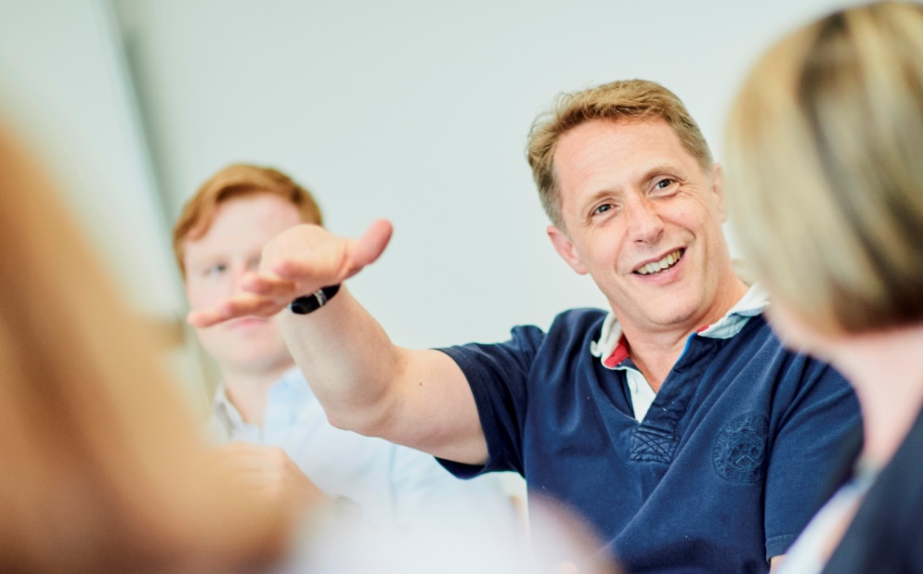



■ 기업체 위탁교육
전담 운영자
기업 전담 운영자 운영
기업별 맞춤상담,
교육진행결과 리포트제공, 학습자 직통상담
교육일정
일정 교육기간 조정
기업교육 계획에 따른
별도 기수 운영가능
전용 사이트
공지사항 및 커뮤니티 이용가능
오프라인 행사
입학식(OT) & 수료식 진행
기업체 단체 수강문의 : 02-725-0079

Slide 12
■ SHAPE 84기 수시 모집요강
지 원 방 법 |  |  |  | sogang.dherald.com/ 회원가입 ▶ 입학지원
모 집 마 감 |  |  |  | 2026년 8월 26일 (수)
합격자 발표 |  |  |  | 2026년 8월 28일 (금) 오후 5시 이후
OT · 특강 |  |  |  | 2026년 9월 9일(수) 예정
개강 |  |  |  | 2026년 9월 15일(화)
교육비 |  |  |  | 2,100,000원 (입학금 10만원 포함) - 서강대 동문 추천시 교육비 장학 (직계가족 및 직장동료)
* 학교 상황에 따라 변경가능
모집은 연 4회 3월, 6월, 9월, 12월 이루어지며, 모집기간에 준하여 홈페이지에 소개됩니다.
교육비 환불규정은 홈페이지 이용약관을 확인 바랍니다.
기업체 단체 수강 및 모든 수강문의 : 02-725-0079

Slide 13
■ SHAPE 84기 학사일정
일정 |  | 일시 |  | 장소
OT 및 특강 |  | 2026. 09. 09(수) 예정 |  | 서강대학교 마태오관
경영전략 |  | 2026. 09. 15 ~ 2026. 10. 14 |  | 온라인 학습
마케팅 관리 |  | 2026. 10. 15 ~ 2026. 11. 14
회계학 원론 |  | 2026. 11. 15 ~ 2026. 12. 14
재무관리 |  | 2026. 12. 15 ~ 2027. 01. 14
인사조직 |  | 2027. 01. 15 ~ 2027. 02. 14
제품과 서비스의 가치창조 프로세스 |  | 2027. 02. 15 ~ 2027. 03. 14
수료식 |  | 2027. 03. 말 예정 |  | 서강대학교 마태오관
매월 2번째 (수) 19:30 ~
캠퍼스 특강
서강대학교 마태오관
또는 온라인 (ZOOM)
오리엔테이션, 수료식, 캠퍼스 특강 일정 및 장소는 취소 혹은 변경될 수 있습니다.

Slide 14
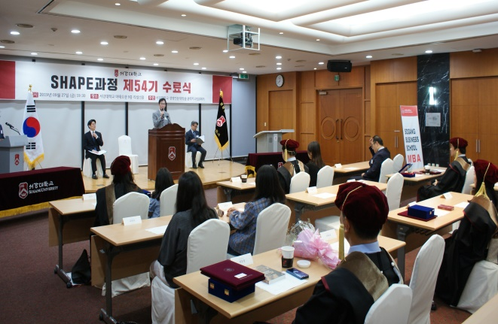
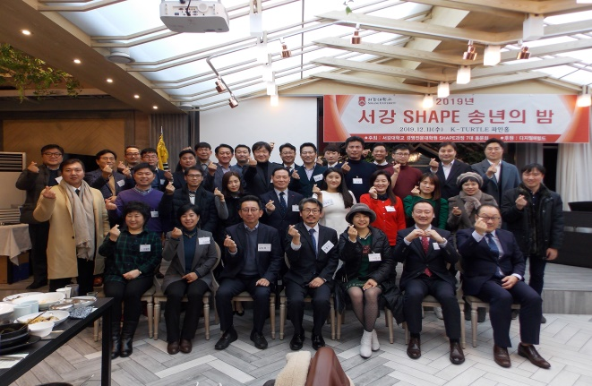
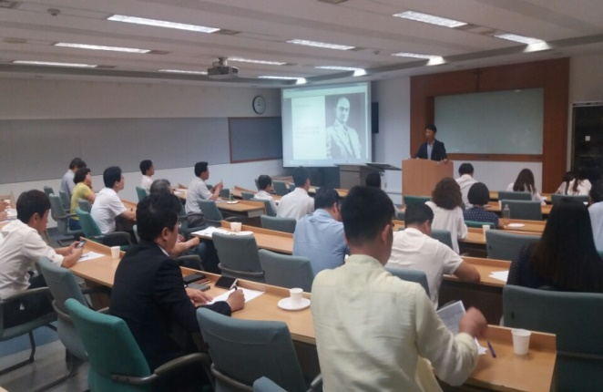
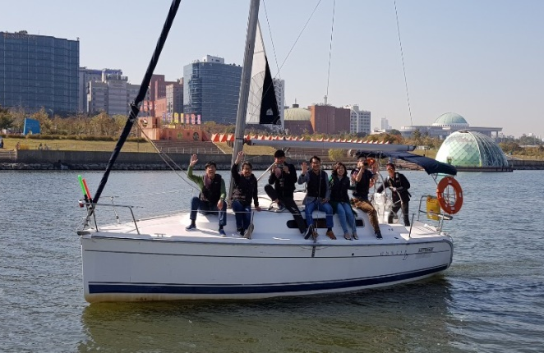
■ 사진으로 보는 SHAPE
수료식
송년의 밤
캠퍼스 특강
동문행사

Slide 15

■ 문의
Email : sogangshape@dherald.com
Phone : 02-725-0079

